Slide 1
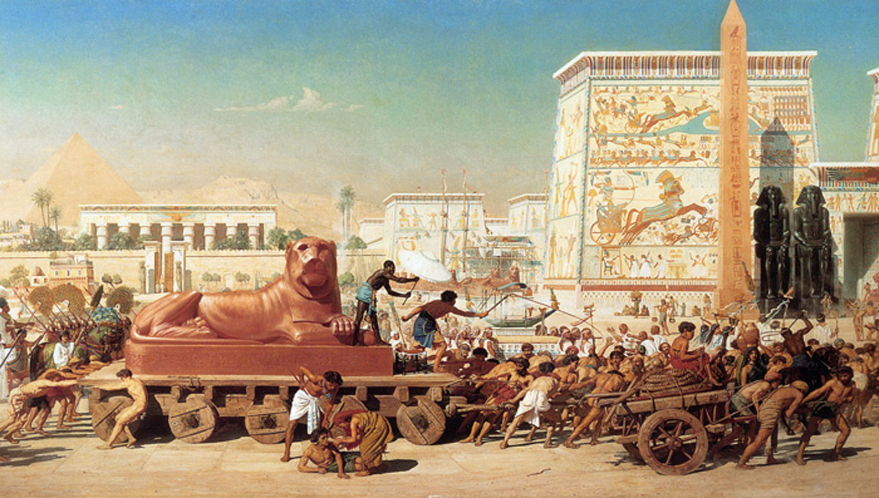
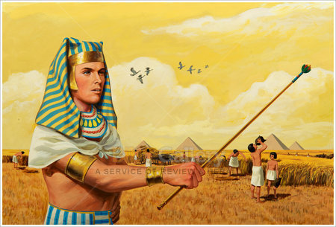
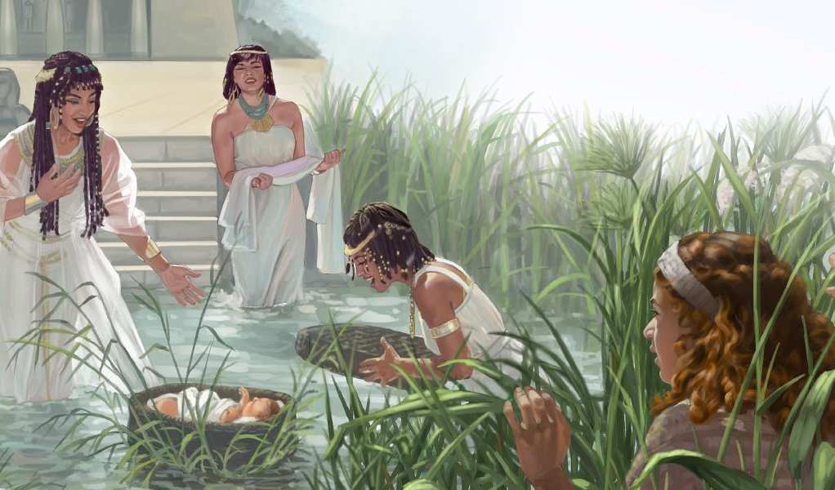
Lesoni 1, Jiulai 5, 2025
VEIVAKASAURARATAKI:
AI TUKUTUKU RARABA KEI NA SUCU I MOSESE
Notes:
OPPRESSION: THE BACKGROUND AND BIRTH OF MOSES

Slide 2
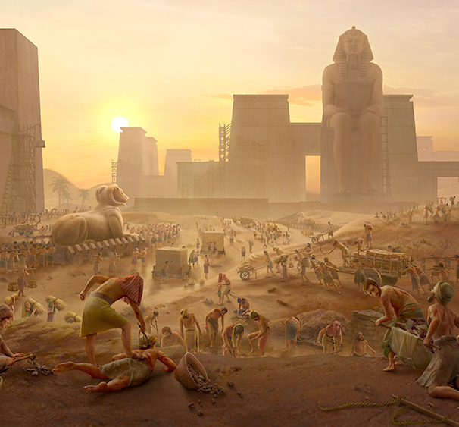
“A ra sa vutugu na Isireli ena vuku ni nodra veivakasaurarataki, a ra sa tagi; a sa lako cake vua na Kalou na nodra tagi, ena vuku ni nodra veivakasaurarataki. A sa rogoca na nodra vutugu na Kalou, a sa nanuma na Kalou na nona vosa ni yalayala vei Eparama, vei Aisake kei Jekope. A sa raici ira na Isireli na Kalou, a sa golevi ira na Kalou”
Lako Yani 2:23–25

Slide 3

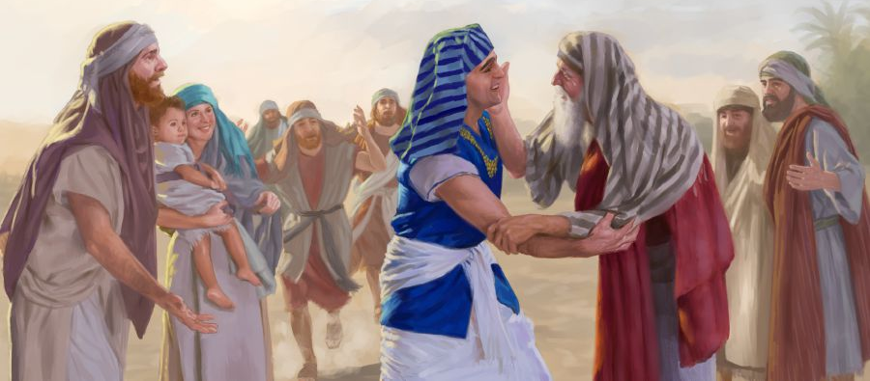
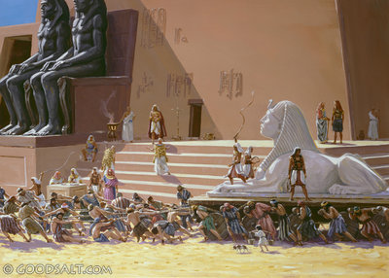
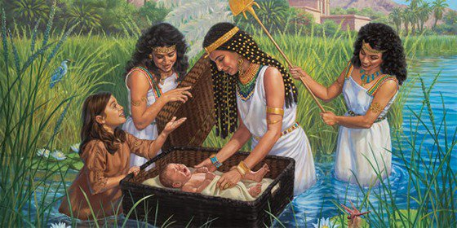





E tekivutaki na I talanoa ni Lako Yani ena veivakadonui nei Fero ki vua e dua na vuvale lailai mai Ijipita.
Vakasauri, sa veisau na veika e yaco, era bobula, ka cakacaka vei ira na Ijipita, era nodra “turaga.”
Sa ca vakalevu cake tikoga na nodra tiko. Ena dela ni veivakararawataki, e cila cake na nodrau yalodina e rua na yalewa, o Sifira kei Pua, a rarama ni inuinui ka vakayagataka na Kalou me sotavi ira kina na nona tamata: na gone talei ka vakabulai mai wai, ko Mosese.
Ira na tamata ni kalou e Ijipita (Lako Yani 1:1-14)
Eparama ki vei Mosese (Vtkivu. 15:13; L Yani 1:8)
Na Qaqa ni Yalodina (Lako Yani 1:15-22)
Na gone mai ucimwai (Lako Yani 2:1-10)
The Failed Deliverer (Lako Yani 2:11-25)
Notes:
Exodus begins its story with a small family settling in Egypt with the approval of the Pharaoh.
Kalou Amidst the suffering, the faithfulness of two women, Shiphrah and Puah, shines forth, as does the ray of hope with which God greets His people: the beautiful child rescued from the Nile, Moses.

Slide 4

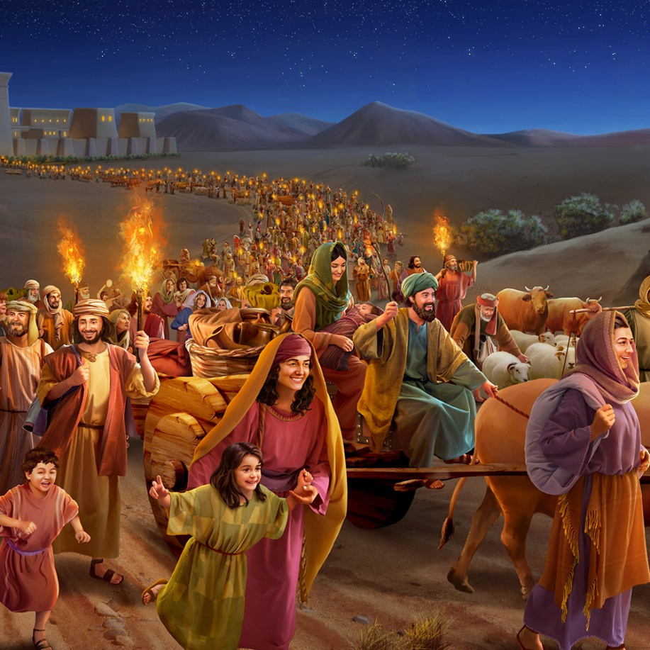
NA TAMATA NI KALOU E IJIPITA
“Ia oqo na yacadra na luvei Isireli, era lako vata kei Jekope ki Ijipita; a tamata yadua kei na nona lewe ni vale ka lako mai” (Lako Yani 1:1)
Na ikarua ni ivola nei Mosese e vakatokai na Lako Yani ena vosa vaka Latini baleta na lewe ni tukutuku. Ia e kilai ena vosa vaka Iperiu me “Shemot ” (Yaca), baleta na veivosa ka dolavi kina (Lk. Yani 1:1).
Na vei “yaca” oqo, sai Jekope kei ira na luvena. Ai kumukumu lailai lewe 70 na tamata (Vtkv 46:26-27; L Yani. 1:5). Ena vei dela ni gauna, era tubu me dua na ikumukumu levu sara rauta e 600,000 na tamata i valu (Lako Yani 12:37).
O Josefa na luvei Jekope e liutaka na matanitu ena ika 17 ni itaba vaka Fero, era Hyksos ka sega ni kai Ijipita. Ni mai cava o ira na Hyksos, e basika e dua na veiliutaki e Ijipita ka “sega ni ra kilai Josefa” (Lako Yani 1:7-8).
E kauti Isireli ki na dua na vanua dredre (L Yani 1:9-14). Ia ni lai cava na ivola ni Lako Yani sa veisau na veika e yaco: Era so Kalou ena galala na Isireli, ena kena iserau na Kalou (Lako Yani 40:38). E matata na ivakavuvuli ni vola oqo: E vakatulewa tiko na Kalou, ena vakabulai keda, dina madaga kevaka e dredre ena vuku ni i rairai ni veika sa yaco tiko.
Notes:
THE PEOPLE OF GOD IN EGYPT

Slide 5

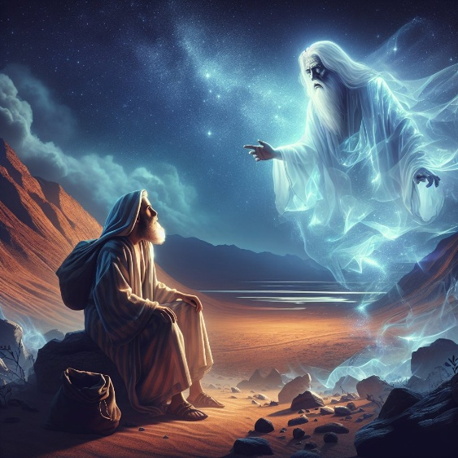
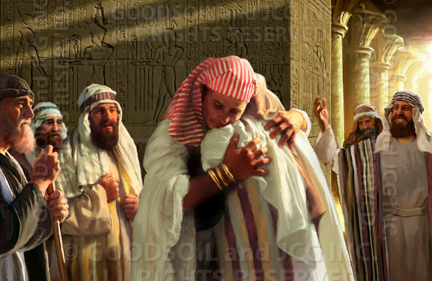
MAI VEI EPARAAMA KI VEI MOSESE
“A sa kaya ko koya ki vei Eparama, mo kila vakaidina ni na tiko vulagi na nomu kawa ena vanua sa sega ni nodra, ka ra na vakabobulataki ira, ia era na vakararawataki, ka va na drau na yabaki (Vakatekivu 15:13)
Na Kalou sa yalataki ki vei Eparaama ni na solia vua na vanua ko Kenani, ka vakasalataki koya talega ni na sega ni yaco oqo me oti mada e 400 na yabaki (Vakatekivu 15:13-16).
O Mosese kei Paula rau kuria tale ena 30 na yabaki vakateki vu ena nona kacivi mai Karana (LYani 12:40; Kalatia 3:17):
Mai na Kacivi nei Eparama mai Karana kivei Jekope ena nona yaco mai Ijipita : 215 na yabaki
Na yaco mai nei Jekope ki Ijipita me yacova na Lako Yani: 215 na yabaki
E yaco mai vakacava o Jekope e Ijipita? Ena ka veivakurabuitaki vakaoti. Ena maliwa ni sasaga me ratou vakamatea na tacidratou, sa yaco o Josefa me liutaka na matanitu o Ijipita. Eda vakavinavinakataka ni I tutu oqo sa rawa kina vua me kauti ratou mai na nona vuvale.
E yaco ena gauna cava na ka kece oqo? E sega ni kila na kena tiki ni siga, ia e levu na ka eda kila ka rawa ni vakacurumi kina ena I vola tukutuku.
Notes:
FROM ABRAHAM TO MOSES ¹³ A sa kaya ko koya vei Eparama, Mo kila vakaidina ni na tiko vulagi na nomu kawa e na vanua sa sega ni nodra, ka ra na vakabobulataki ira, ia era na vakararawataki ira, ka va na drau na yabaki:

Slide 6

MAI VEI EPARAAMA KI VEI MOSESE
“Ena I ka va ni drau ka walusagavulu ni yabaki ni nodra lako tani mai na vanua ko Ijipita ko ira na Isireli, ka ena I ka va ni yabaki sa lewai ira kina na Isireli ko Solomoni, ena vula ko Sifi, ko ya nai karua ni vula, sa mai tara ko koya na vale I Jiova” (1 Tui 6:1)
1 Tui 6:1 e tukuna niLako Yani e yaco ena 480 na yabaki ni bera nai karua ni yabaki I Solomoni na Tui. Kevaka e dodonu na tiki ni siga oqo, e kauti keda ki na 1445BC. Kevaka e tauri “umauma” na levu ni yabaki ka raici vata na nona mate Fero, na Lako Yani e yaco ena 1450BC. Nai tukutuku oqo e vukei keda me da cakacakataka rawa e levu sara na ka e yaco ena gauna ni bula nei Mosese
Ahmose I (1575/1550). Vakadruaki Hyksos. O koya na fero “ka sega ni kilai Josefa” ka vakabobulataki Isireli (Lako Yani 1:8-12)
Amenophis I (1550/1530). Tomana na vakabobulataki Isireli (Lako Yani 1:13-14)
Thutmose I (1530/1517). Lewa me ra vakamatei na gone luveni Iperiu (Lako yani 1:15-22)
Mosese (1530/1410). Susugi koya na goneyale -wa luvei Thutmose I, Hatshepsut
Thutmose II (1517/?). Dro mai Ijipita o Mosese ena nona gauna (1490)
Hatshepsut (?/1479). Mate ni bera ni lesu mai Ijipita na “luvena”
Thutmose III (1479/1450). Fero ena gauna ni Lako Yani. Na nona ulumatua e dau vakatawa nona manumanu” e sega ni veilutaki, e mate ena I katini ni mateca
Amenophis II (1450/1424). Luvei Thutmose III, sega ni ulumatua
Notes:
FROM ABRAHAM TO MOSES
With this data we can determine several moments in Moses’ life.

Slide 7

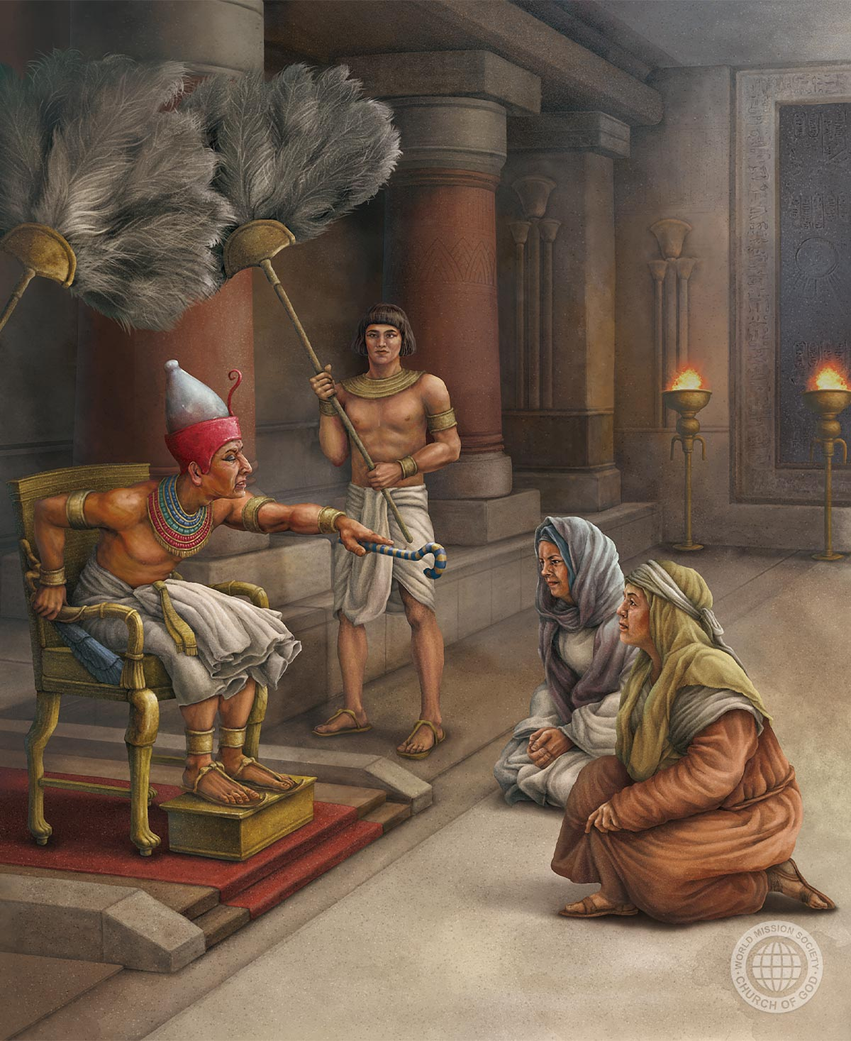
NA QAQA NI YALODINA
“Ia ena vuku ni rau sa rerevaka na Kalou na vu-ni-kalou, sa qisi rau me rau vakaluveni” (Lako Yani 1:21)
Nai ka 18 ni I taba tui Ijipita era cati ira na Isireli. E kuria ni ra sa lewe levu na Isireli, ka kaukauwa me vukica na matanitu(Ex. 1:9-10). Sa sagai me vakamalumalumutaki:
1
Era lesi na turaga me vakasaurarataka nodra I tavi me tara na koro ni yau (Lako Yani 1:11)
Vakabibitaki nodra cakacaka ka vukici ira me ra bobula (Lako Yani 1:13-14)
Sa vakalawataki nodra vakamatei na gonetagane ena nodrau I tutu vaka vu-ni-kalou (LYani 1:15-16)
E muri sa vakasaurarataki me ra vakamatei na gonetagane (Lako Yani 1:22)
2
3
4
Ena gauna rarawa oqo, na nodrau yalodina na vu-ni-kalou, o Sifira kei Pua, sa kunei votu (L Yani 1:15-19). E vola na yacadrau o Mosese ka vakalutuma na yacana na Fero.
E vola talega, me da vuli mai kina, na nona vakalougatataki rau na Kalou ena vuku ni nodrau yalodina (LYani 1:20-21).
Notes:
THE TRIUMPH OF LOYALTY

Slide 8

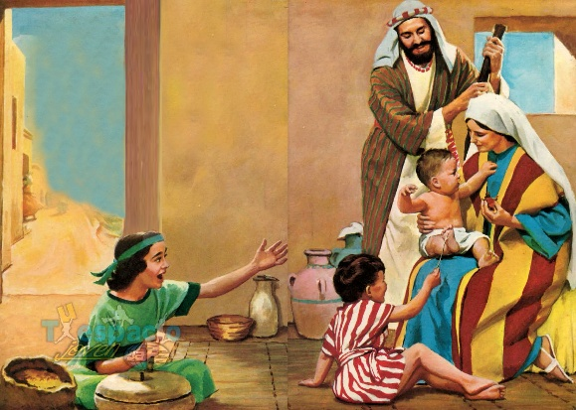
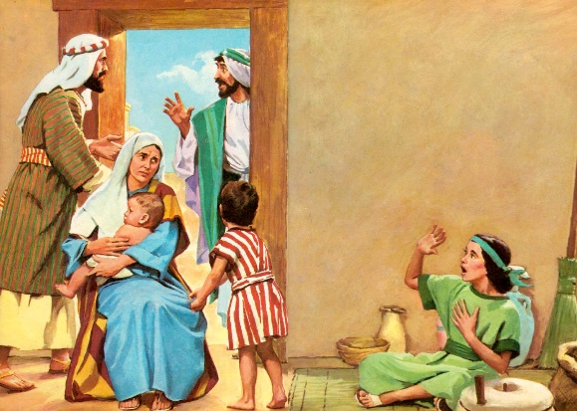
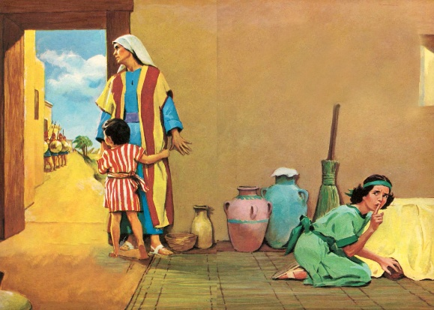
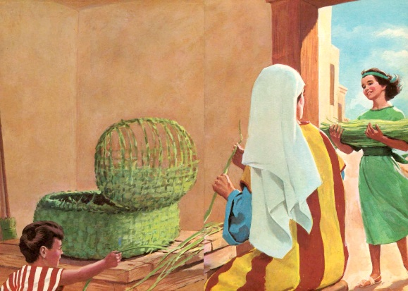
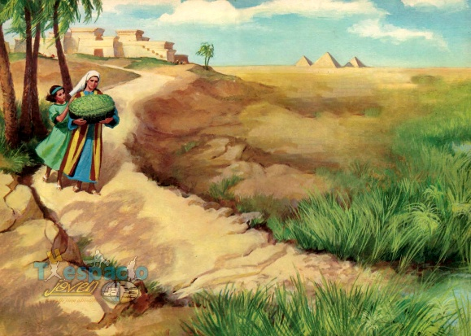
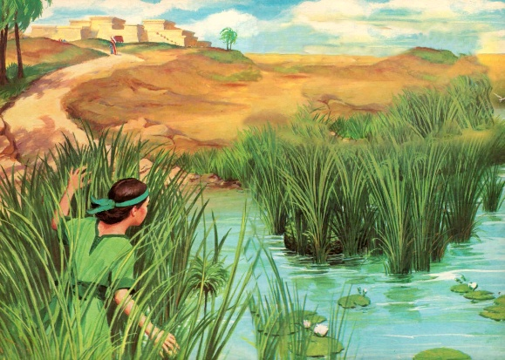
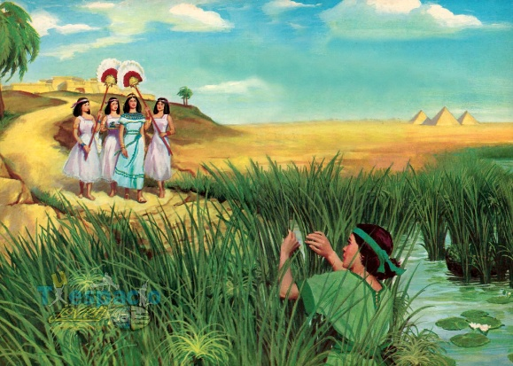
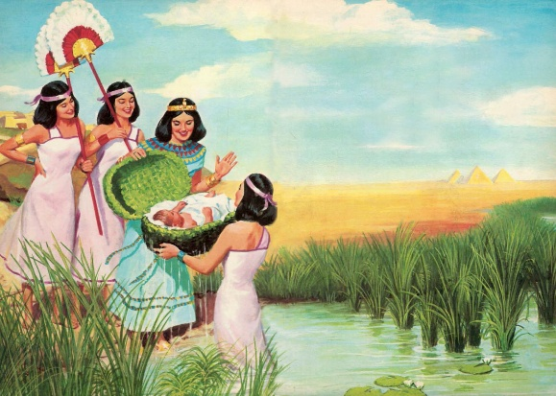
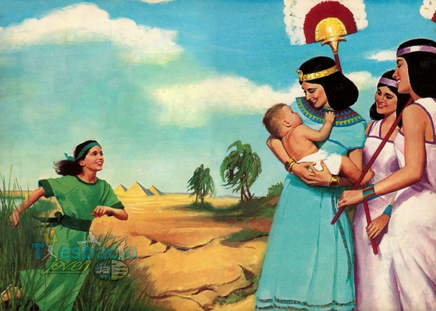
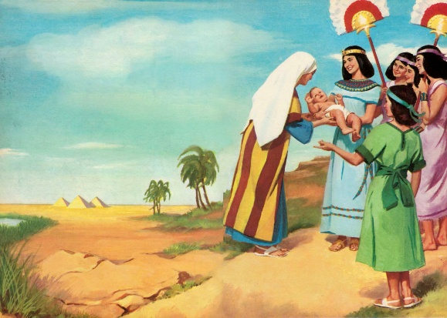
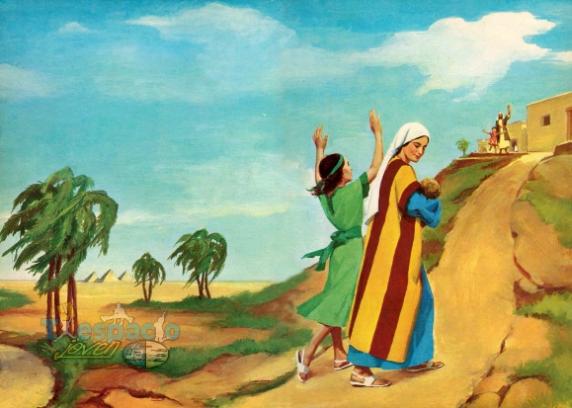
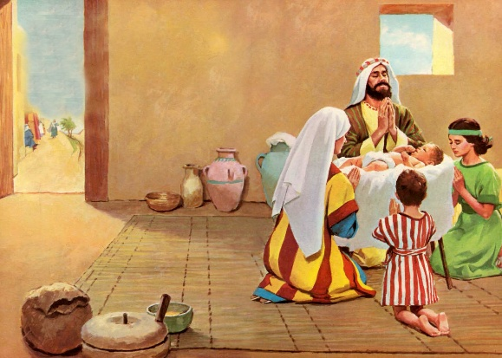
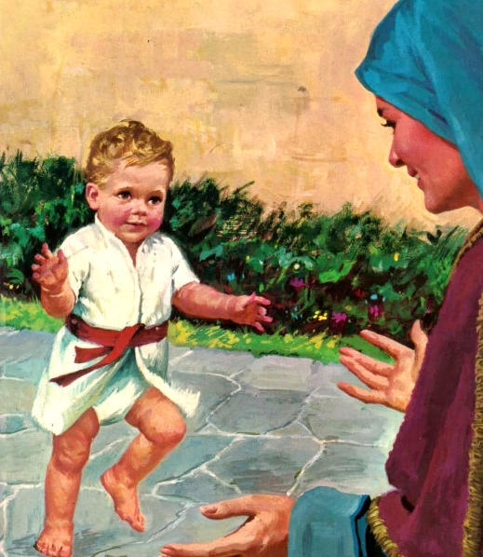
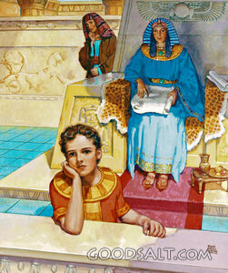
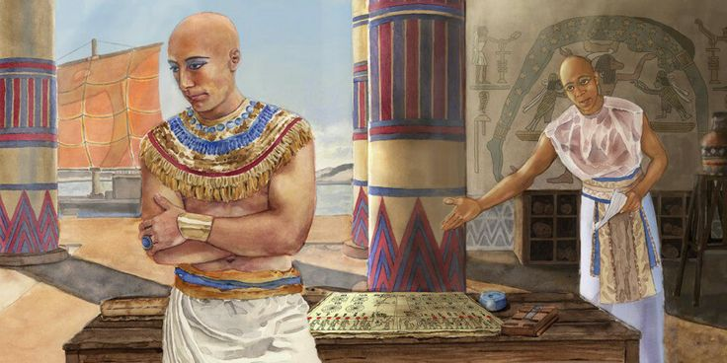
NA GONETAGANE MAI UCIWAI
“A sa kunekune na yalewa, ka vakasucuma e dua na gonetagane: ia ni sa raica ko koya sa matavinaka na gone, sa vunia ka vula tolu” (Lako Yani 2:2)
“Matavinaka” e sega ga ni se vakamacalataka vakaoti na luvei Jokapeti (LYani. 2:2). Na vosa vaka Iperiu “tob ” (vinaka, totoka, vinaka sara) sai koya vata ka vakayagataka na Kalou me vakamacalataka na I bulibuli ni ligana (Vakatekivu. 1:31).
Sa tiko na nona Inaki vuni na Kalou baleti koya. E bolea na ka rerevaki e dua na marama; e tarai e dua na goneyalewa; e vosa vuku e dua na gonetagane… sa vakabulai kina mai na mate e dua na I vakabula (Lako Yani 2:3-7).
Eda sega ni kila na yaca e rau vakatokai koya kina na nona I tubutubu, ia eda kila na yaca ka vakatoka vua na yalewa ka susugi koya, na luve I Fero: Hapimosis (luve ni kalou o Nile). Mosese e vakayagataka na “son,” “mosis ,” Mosese (Ex. 2:10).
E vakayagataka vakavinaka o tinana na gauna lekaleka ka susugi koya kina (LYani. 2:8-9). E tuberi koya me luve dina ni Kalou. Sa dua na I tavi yaga era qarava na tinada ni ra susugi ira na gone ni ra doka na Kalou!
Notes:
THE SON OF THE NILE.
A mother took a risk; a young woman was moved; a child spoke with wisdom… and the future deliverer was saved from death (Ex. 2:3-7).

Slide 9

“Na Kalou e rogoca na masu ni tina ni gone; sa saumi na nona vakabauta. Ena vakamolimoli e titobu, e curu yani ena galala me qarava na nona I tavi ena marau. Ena vakabauta, e vakavinakata -ka cake na nona vakavulica na na luvena vua na Kalou. E vakadeit -aka ni sa maroroi na luvena ki na dua na cakacaka levu, ka kila tale ga ni sa na voleka me soli yani ki vua na raluve na tinana, ka na wavoliti koya na vei I tovo eso ena liutaki koya tani mai vua na Kalou. Na veika kece oqo e vakavuna vua me gumatua ka qarauna na nona vakavulici ena kedra maliwa na luvena tale eso. E nakita me vakasinaita na nona vakasama ena rerevaka na Kalou kei na lomana na dina kei na lewa dodonu, kei na masu vagumatua [p. 244] me rawa ni maroroi kina mai na I valavala ca kecega. E vakara -itaka vua na na veivakaisini ni I valavala ca ni dauqaravi mataka -u, ka vakavulici koya ni se gone ga me cuva ka masu vua na Kalou bula, o koya duaduaga ka rawa ni rogoci koya ka vukei koya mai na leqa kecega.”
EGW (Patriarchs and Prophets, p. 243)
Notes:
“God had heard the mother's prayers; her faith had been rewarded. It was with deep gratitude that she entered upon her now safe and happy task. She faithfully improved her opportunity to educate her child for God. She felt confident that he had been preserved for some great work, and she knew that he must soon be given up to his royal mother, to be surrounded with influences that would tend to lead him away from God. All this rendered her more diligent and careful in his instruction than in that of her other children. She endeavored to imbue his mind with the fear of God and the love of truth and justice, and earnestly prayed [p. 244] that he might be preserved from every corrupting influence. She showed him the folly and sin of idolatry, and early taught him to bow down and pray to the living God, who alone could hear him and help him in every emergency.”

Slide 10


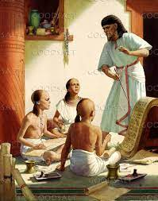
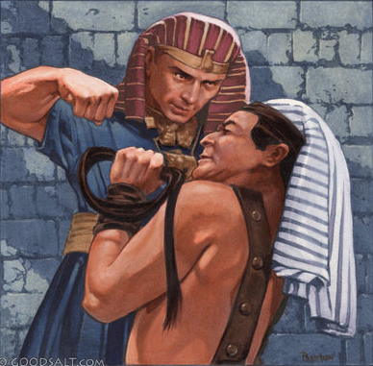
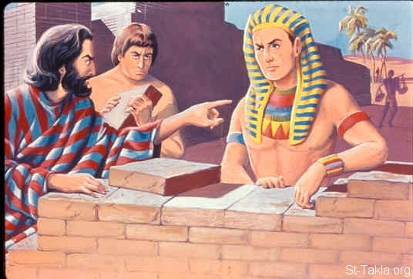
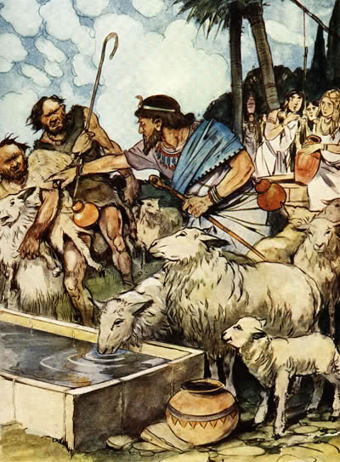
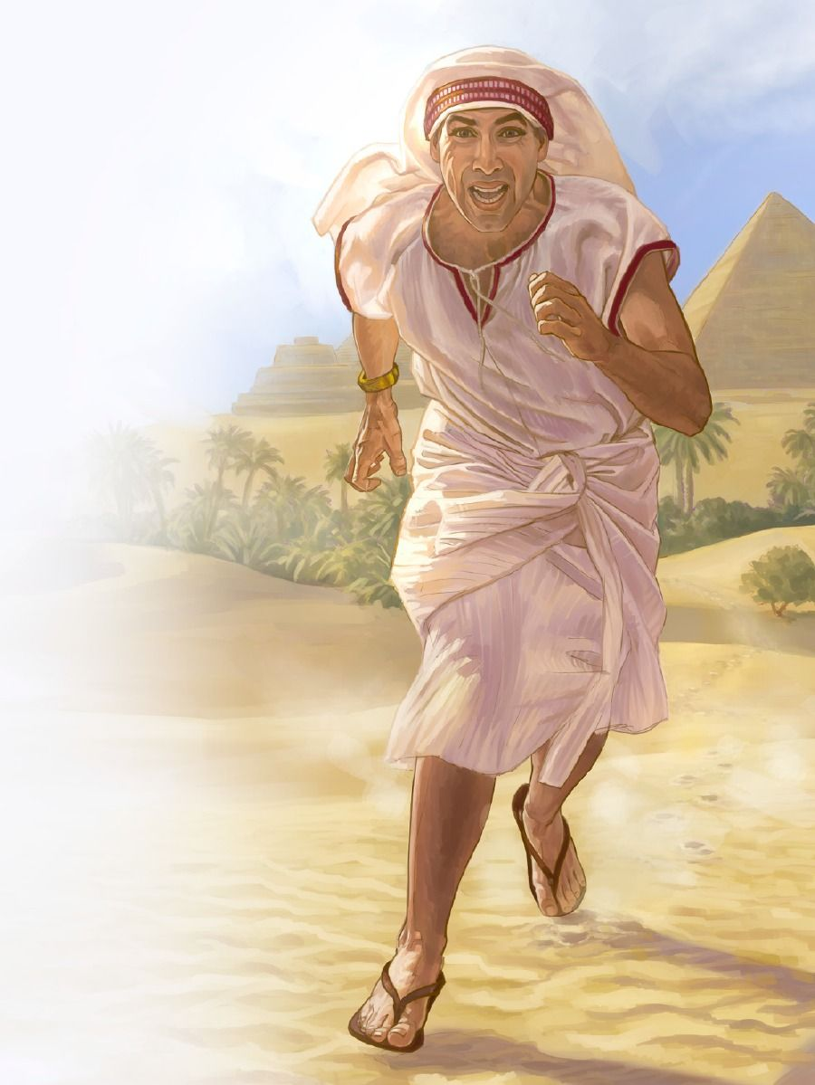
NA IVAKABULA KA A CALA
“Ni sa rogoca na ka oqo ko Fero, sa segata me vakamatei Mosese. A sa drotaki Fero ko Mosese, ka sa la’ki tiko ena vanua ko Mitiani: a sa tiko voleka ki nai keli-wai” (Lako Yani 2:15)
E lailai na ka eda kila baleta na cauravou o Mosese. Me vaka ni sa vakarautaki ki na idabedabe vaka tui, ena rairai tuberi ena vuli ka oka kina na I valu kei na kilaka ni veiliutaki vakapolitiki (EGW , “Patriarchs and Prophets,” p. 245) .
Ia eda kila ni bera vakalailai nona yabaki 40, sa kacivaki me fero ko Thutmose II ena lawaki vuni vakapolitiki. Sa nanuma ko Mosese ena gauna koya ni sa kena gauna me ra sereki na nona tamata, na Isireli. Ia e tekivuna na nona veisereki ena nona vakamatea a dua na kai Ijipita. Oqo e dua na cala bibi (Lako yani 2:11-12 ). O ira mada ga na nona tamata era sega ni okati koya me nodra I vakabula (Lako Yani 2:13-14 ;Acts 7:25 ).
Mai na I tutu dokai ni veiliutaki nei Fero, sa yaco ko koya ena vica walega na siga, me dua e dro ka laki vakatawa sipi (Lako Yani 2:15-22). Na Kalou e sega ni biuti Mosese; e vakaraitaka na nona nuitaki koya tikoga, dina ga ni a cala.
Notes:
THE FAILED LIBERATOR

Slide 11

“Na vale vakaitamera nei Fero kei na idabedabe vakaturaga ni tui e a dodoki tu me veivakayarayarataki vei Mosese, ia e kila o koya ni marau vakavuravura e vakavuna mera guilecava na Kalou na tamata e tiko ena kena lomanibai vakaturaga.
E rai sivia na vale vakatui totoka, sivia na isala ni tui, ina veivakarokorokotaki cecere ena soli vei ira na tamata yalosavasava i Koya sa Cecere Sara ena dua na matanitu e sega ni vakadukadukalitaki ena ivalavala ca.
E raica ena vakabauta e dua na isala tawa rusa rawa ka na vakatokara na Tui ni lomalagi ena matadra na qaqa. Na vakabauta oqo e vakavuna me vuki tani mai vei ira na turaga kei vuravura me lai tomani ira na matanitu yalomalumalumu, dravudravua, beci era digitaka mera talairawarawa vua na Kalou, ka sega ni qarava na ivalavala ca.”
EGW (Patriarchs and Prophets, p. 246)

